Slide 1


Slide 2

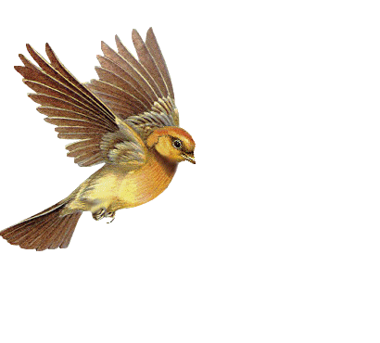
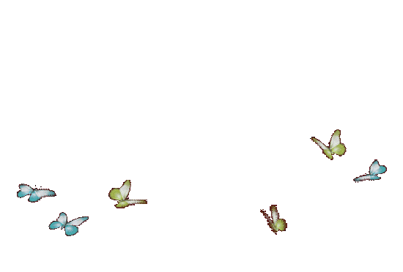
গণিত ক্লাসে তোমাদের
স্বাগতম

Slide 3

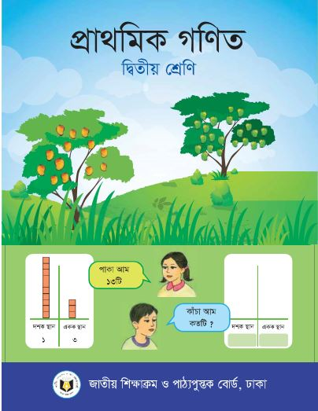
পরিচিতি
মোহাম্মদ মনিরুজ্জামান
প্রধান শিক্ষক
রাজারচর মোল্যাকান্দি সরকারি প্রাথমিক বিদ্যালয়
শিবচর, মাদারীপুর
মোবাইল: ০১৭২১২৪২৩১৯
E-mail: mztutul2006@gmail.com
বিষয়ঃ প্রাথমিক গণিত
শ্রেণিঃ ২য়
পাঠঃ সংখ্যার তুলনা
পৃষ্ঠা: ০৩
সময়ঃ ৪০ মিনিট

Slide 4
গত ক্লাসে আমরা কী শিখেছি?
সংখ্যার স্থানীয় মান।

Slide 5
এসো একটি আমরা একটি ভিডিও দেখি-

Slide 6
আজকের পাঠ
সংখার তুলনা।

Slide 7
এই পাঠ শেষে শিক্ষার্থীরা---
৭.১.1 ২০ থেকে ১০০ পর্যন্ত সংখ্যা গুলোর মধ্যে যে কোন দুইটি সংখ্যা তুলনা করে ছোট বড় বলতে ও লিখতে পারবে।

Slide 8
৪১ এবং ২৭ এর মধ্যে কোনটি বড়?
৪১
২৭
চল আমরা আগে দশক স্থানীয় অঙ্কের তুলনা করি।
সংখ্যা দুইটির দশক স্থানের অঙ্ক ৪ ও ২ এর মধ্যে ৪ বড় এবং ২ ছোট।।
আতএব ৪১ বড় এবং ২৭ ছোট।

Slide 9
37 এবং 34 এর মধ্যে কোনটি বড়?
৩৭
৩৪
সংখ্যা দুইটির দশক স্থানের অঙ্ক ৩ অর্থাৎ সমান এবং একক স্থানীয় অঙ্ক ৭ ও ৪ এর মধ্যে ৭ বড় এবং ৪ ছোট।
চল আমরা আগে দশক স্থানীয় অঙ্কের তুলনা করি।
আতএব ৩৭ বড় এবং ৩৪ ছোট।

Slide 10
নিচের সংখ্য গুলো খাতায় তুলো এবং বড় সংখ্যাটিতে গোল দাগ দাও।
এবার মিলিয়ে নিই।
২৪ ৪৭
৩৬ ৫০
২৬ ১৪
৪৩ ৩৮
৩০ ৪০
২৩ ২৮
৪৪ ৪১
৩৯ ৩৬
২৫ ৩৫

Slide 11
এবার মিলিয়ে নিই।
নিচের সংখ্য গুলো খাতায় তুলো এবং ছোট সংখ্যাটিতে গোল দাগ দাও।
২৩ ৩৮ ১৭
১০ ৪৫ ৩৬
২৫ ২৮ ৩২
১৯ ২৭ ১৬
৩৬ ৩০ ৩১
৫০ ৪০ ৩০

Slide 12
এসো আজকের পাঠটি একটি ভিডিওর মাধ্যমে দেখি-

Slide 13
দলীয় কাজ
এবার মিলিয়ে নিই।
এবার দলে ভাগ হয়ে নিচের সংখ্যাগুলো ছোট থেকে বড় সাজাও।
৩৭ ৪৬ ৩৬ ২৪ ১৯
১৯ ২৪ ৩৬ ৩৭ ৪৬
৩২ ১৯ ৫০ ৪৫ ২৭
১৯ ২৭ ৩২ ৪৫ ৫০
১১ ২৩ ৪৯ ৩৮ ২৫
১১ ২৩ ২৫ ৩৮ ৪৯
২৮ ১৭ ২২ ৩৪ ১২
১২ ১৭ ২২ ২৮ ৩৪

Slide 14
জোড়ায় কাজ
এবার পাশাপাশি দু’জন জোড়ায় মিলে নিচের সংখ্যা গুলো বড় থেকে ছোট সাজাও।
এবার মিলিয়ে নিই।
২৪ ৩৮ ১২ ৪৯ ২৫
৪৯ ৩৮ ২৫ ২৪ ১২
৪১ ১৮ ২০ ৩৭ ২৬
৪১ ৩৭ ২৬ ২০ ১৮
১৪ ২৯ ৪১ ২৩ ১৫
৪১ ২৯ ২৩ ১৫ ১৪
৩৩ ২০ ৩৬ ৫০ ২৮
৫০ ৩৬ ৩৩ ২৮ ২০

Slide 15
মূল্যায়ন
নিচের প্রশ্নগুলোর সঠিক উত্তরে টিক চিহ্ন দাও-
১। ৩৪, ২৪, ৪২, ৪৮ সংখ্যা গুলোর মধ্যে কোনটি ছোট?
আবার চেষ্টা কর
ক) ৪২
খ) ৪৮
গ) ২৪
ঘ) ৩৪
সঠিক উত্তর
২। ১৬, ৩৬, ৩২, ২৩ সংখ্যাগুলোর মধ্যে কোনটি বড়?
ক) ২৪
খ) ৪৮
গ) ৩৪
আবার চেষ্টা কর
ঘ) ক৪২
সঠিক উত্তর
সঠিক উত্তরের জন্য অপশনগুলোতে ক্লিক করুন।

Slide 16
নিচের সংখ্যাগুলো বড় থেকে ছোট সাজাও
৩৩ ৪৬ ৩৮ ২২ ১৯
৩২ ২৩ ৪০ ৪৫ ২৬
২১ ১৩ ৩৯ ২৮ ৩৫
২৫ ১৭ ২০ ৩৪ ৩২

Slide 17

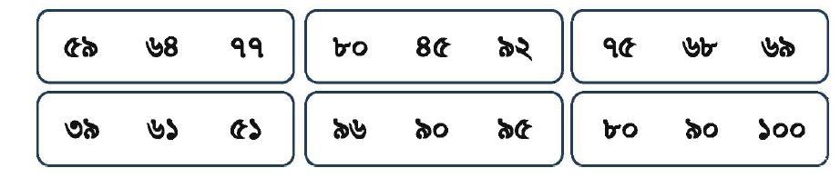
বাড়ির কাজ
নিচের প্রতি বক্সের সংখ্যাটি গোল কর।
Notes:
শিক্ষক নিজের ইচ্ছামতো প্রশ্ন করে পাঠ উপস্থাপন করতে পারবেন।

Slide 18




